Slide 1

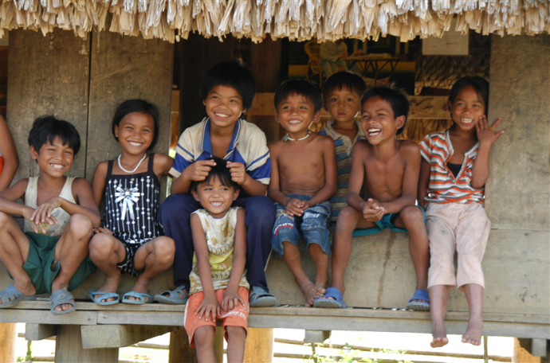

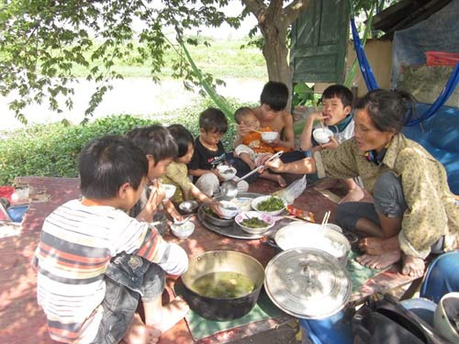
Nếu là em, em sẽ chọn được sống trong gia đình bên phải hay trái? Vì sao?

Slide 2
HaPu
Bài toán dân số

Slide 3
I. Tìm hiểu chung

Slide 4
Nội dung chính
Xuất xứ
PTBĐ
Vấn đề gia tăng dân số có liên quan chặt chẽ đến chất lượng con người và xã hội.
Báo Giáo dục và Thời đại
Tự sự + Nghị luận

Slide 5
Bố cục
Phần 1
Phần 2
Phần 3
“ Có người bảo…. sáng mắt ra” → Nêu vấn đề dân số và kế hoạch hóa gia đình
“Đó là … ô thứ 34 của bàn cờ” → Chứng minh, giải thích vấn đề dân số xung quanh bài toán cổ
Còn lại → Lời kêu gọi của tác giả
Notes:
Giáo án của Hạnh Nguyễn: https://www.facebook.com/HankNguyenn

Slide 6
II. Tìm hiểu văn bản

Slide 7
1. Nêu vấn đề dân số và kế hoạch hóa gia đình

Slide 8
Đọc thông tin sau + Đọc đoạn 1 và cho biết: Theo em điều gì làm cho tác giả sáng mắt ra? Nhận xét về cách đặt vấn đề của tác giả?
Dân số: là số ng­ười sinh sống trên phạm vi một quốc gia, một châu lục hay toàn cầu.
Kế hoạch hóa gia đình: Mỗi cặp vợ chồng chỉ nên có từ 1 đến 2 con.

Slide 9

Dân số và kế hoạch hoá gia đình là vấn đề đã và đang đ­ược quan tâm
trên toàn thế giới
Hiện tại >< Thời cổ đại
Không tin >< Sáng mắt ra
→ Lập luận tương phản; cách đặt vấn đề nhẹ nhàng, gây hứng thú

Slide 10

Những gia đình đông con nhất thế giới

Slide 11
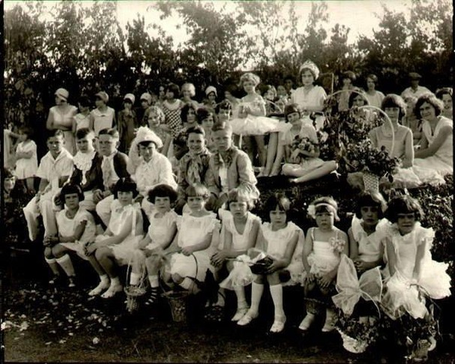
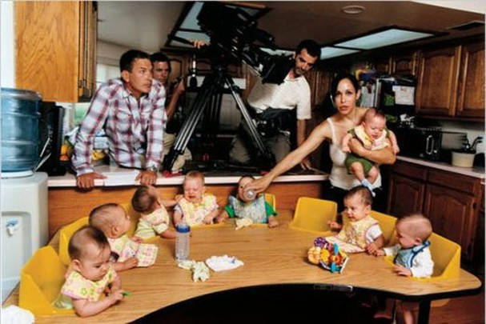
Gia đình bà Valentina Vassilyeva ở Nga đã lập kỷ lục thế giới khi sinh đến 69 người con (16 lần sinh đôi, 7 lần sinh ba và 4 lần sinh tư). Trong 40 năm (1725 -1765) bà đã sinh tổng cộng 27 lần và 67/69 người con khỏe mạnh.
Cô Sulenman Gutierrez (Mỹ) nổi tiếng khắp thế giới khi sinh một lúc tới 8 em bé vào tháng 1/2009. Đặc biệt là trước khi sinh 8 em bé này cô đã có 6 đứa con khác. 14 đứa con của cô đều ra đời bằng phương pháp thụ tinh nhân tạo.

Slide 12
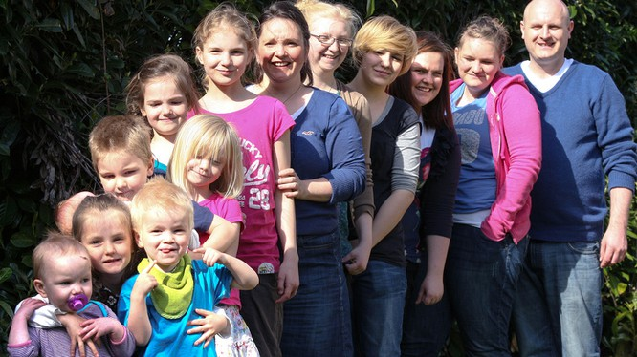
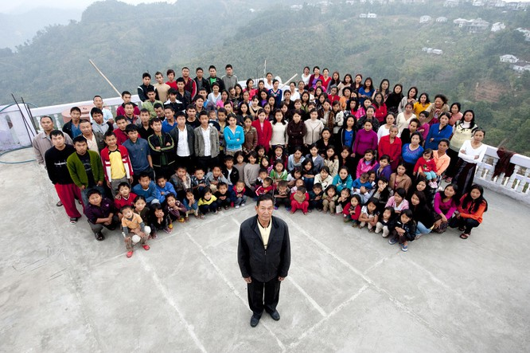
Noel và Sue Radford nên vợ chồng khi cô mới 14 tuổi và anh 18 tuổi. Họ là một gia đình lớn nhất ở Anh với 21 người con, chưa kể một đứa trẻ đã qua đời vì sinh non.
Ông Ziona (Ấn Độ) và kết hôn với người vợ đầu tiên tên Zathiangi năm 17 tuổi. Hiện tại, ông có một gia đình cực lớn với 39 người vợ và 94 người con.

Slide 13
2. Giải thích, chứng minh bài toán dân số

Slide 14
Để nêu bật chủ đề của tác phẩm, tác giả đã dẫn ra bài toán cổ
(bàn cờ) và kinh thánh. Hoàn thiện sơ đồ sau
theo nhóm (10’) để làm rõ điều đó:
Câu chuyện bàn cờ
....................................................................................................................................
Theo Kinh Thánh
....................................................................................................................................
➔ Vai trò của 2 câu chuyện trong việc thể hiện chủ đề: ..............
.............................................................................................

Slide 15
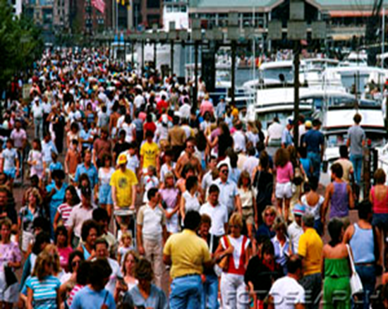



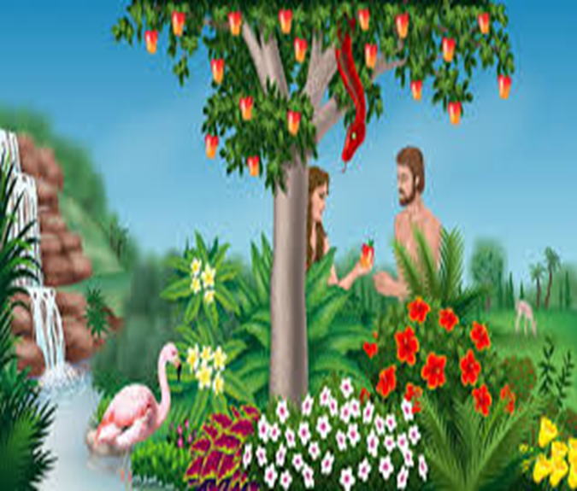
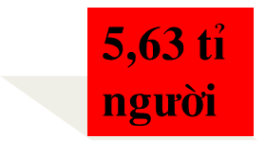


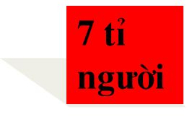
BÀI TOÁN DÂN SỐ
THEO KINH THÁNH (BÀI TOÁN DÂN SỐ)
- Khởi điểm: 1 hạt thóc
- Ban đầu chỉ có 2 người (A-đam và Ê-va)
- Số thóc tăng theo cấp số nhân
→ Phủ khắp bề mặt Trái Đất
- Năm 1995: Dân số Trái đất: 5.63 tỉ
→ Xấp xỉ ô thứ 33 của bàn cờ
→ Tưởng ít mà lại rất nhiều
- Năm 2015: 7 tỉ người → Ô thứ 34 của bàn cờ
 |  |  |  |  |  |  | ...

Slide 16
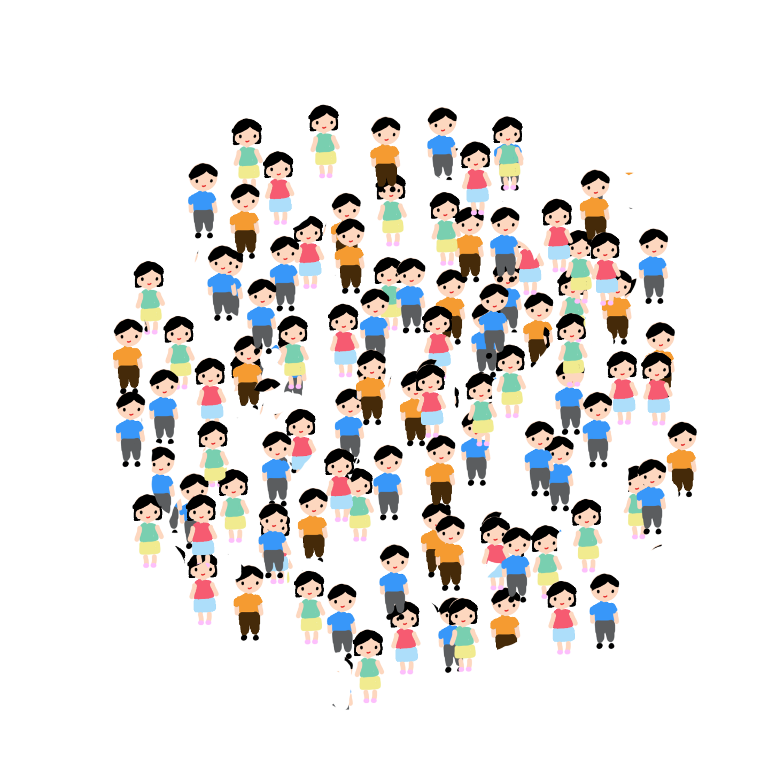
Câu chuyện kén rể của nhà thông thái gây tò mò, hấp dẫn người đọc, đưa đến kết luận bất ngờ: tưởng số thóc ít hóa ra lại rất nhiều. Từ sự so sánh số thóc với con người, tác giả giúp người đọc hình dung ra tốc độ gia tăng dân số hết sức nhanh chóng.
Notes:
Giáo án của Hạnh Nguyễn: https://www.facebook.com/HankNguyenn

Slide 17
Đọc số liệu sau + Đoạn 4 (sgk - tr131) và hoàn thiện sơ đồ:
Thực trạng: ………………………………………………………………………………………………………………………………………
…………………………………………………………………………………………………………………………………………………………………………
Gia tăng dân số
Tác hại: ....…………………………………………………………………………………………………………………………………………
……………………………………………………………………………………………………………………………………………………………………………
➔ Nhận xét về mối quan hệ giữa sự phát triển dân số và sự phát triển kinh tế của mỗi quốc gia: ……………………………………………………………………………………………………..
Notes:
Giáo án của Hạnh Nguyễn: https://www.facebook.com/HankNguyenn

Slide 18
Tỉ lệ sinh con ở các nước phát triển
Ý: 1,43
Ru-ma-ni: 1,31
Hàn Quốc: 1,1
Sing-ga-po: 1,209
Đài Loan: 1,15
Mĩ: 0,6
Ma Cao: 1,2

Slide 19
Thực trạng của việc gia tăng dân số | Hậu quả của việc gia tăng dân số
Tỉ lệ sinh con của người phụ nữ là rất cao.
- Thiếu chỗ ở
- Nghèo đói, bệnh tật.
Dân số gia tăng theo cấp số nhân.
- Kinh tế, văn hóa kém phát triển.
- Dân số tăng nhanh ở các nước chậm phát triển (châu Phi, châu Á)
- Ô nhiễm môi trường.
- Tài nguyên cạn kiệt.
- Năm 2017 dân số thế giới là hơn 7,5 tỉ người
- Tệ nạn xã hội
➔ Lập luân đơn giản, thuyết phục; dẫn chứng cụ thể, xác thực
➔ Gia tăng dân số tỉ lệ nghịch với sự phát triển của kinh tế, xã hội.

Slide 20
Kinh tế kém
phát triển
→Dân
số tăng nhanh ảnh hưởng đến tương lai dân tộc và nhân loại
Bùng nổ
dân số
Nghèo nàn,
lạc hậu
Dân trí thấp

Slide 21
Hậu quả của bùng nổ dân số

Slide 22
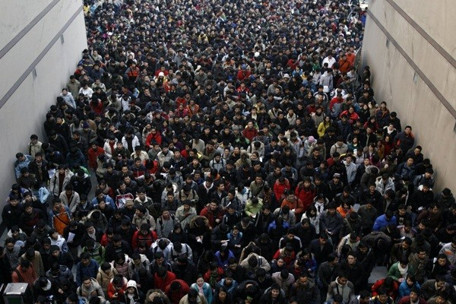
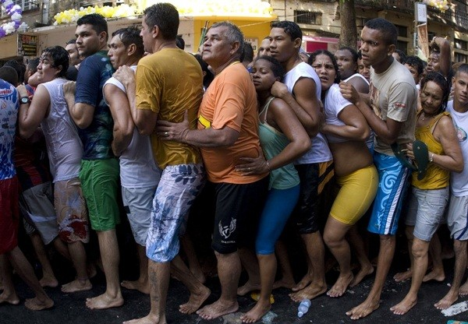
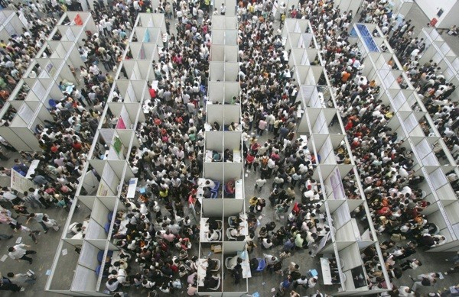
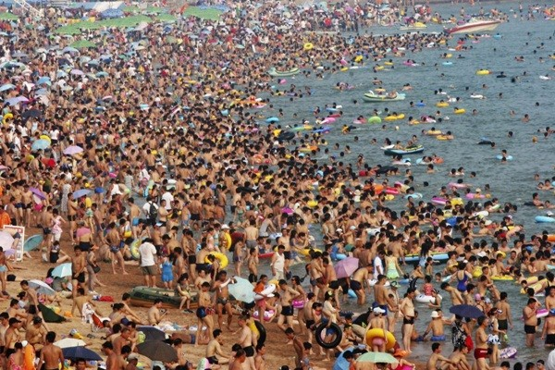
Đất chật, người đông

Slide 23
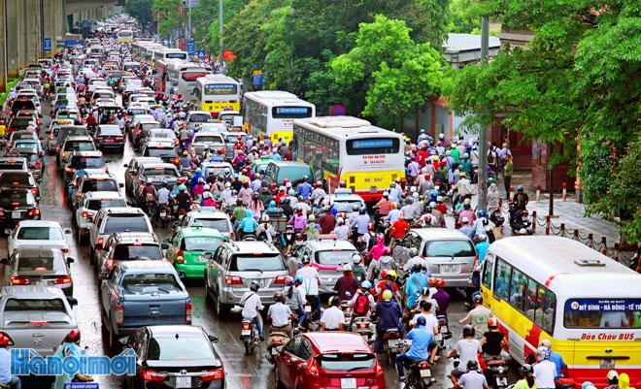
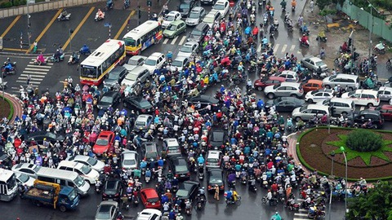
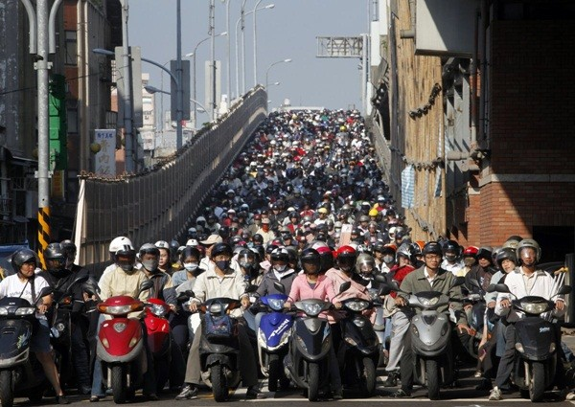
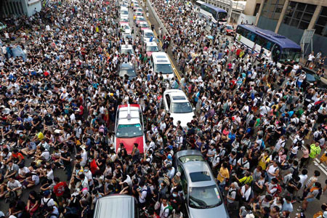
Ùn tắc giao thông

Slide 24
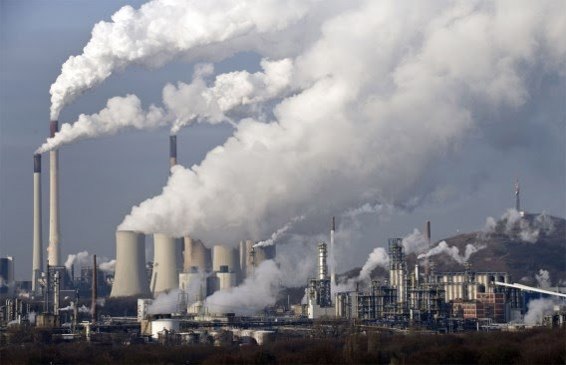
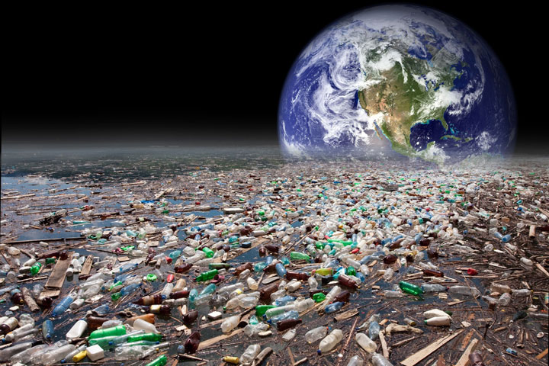
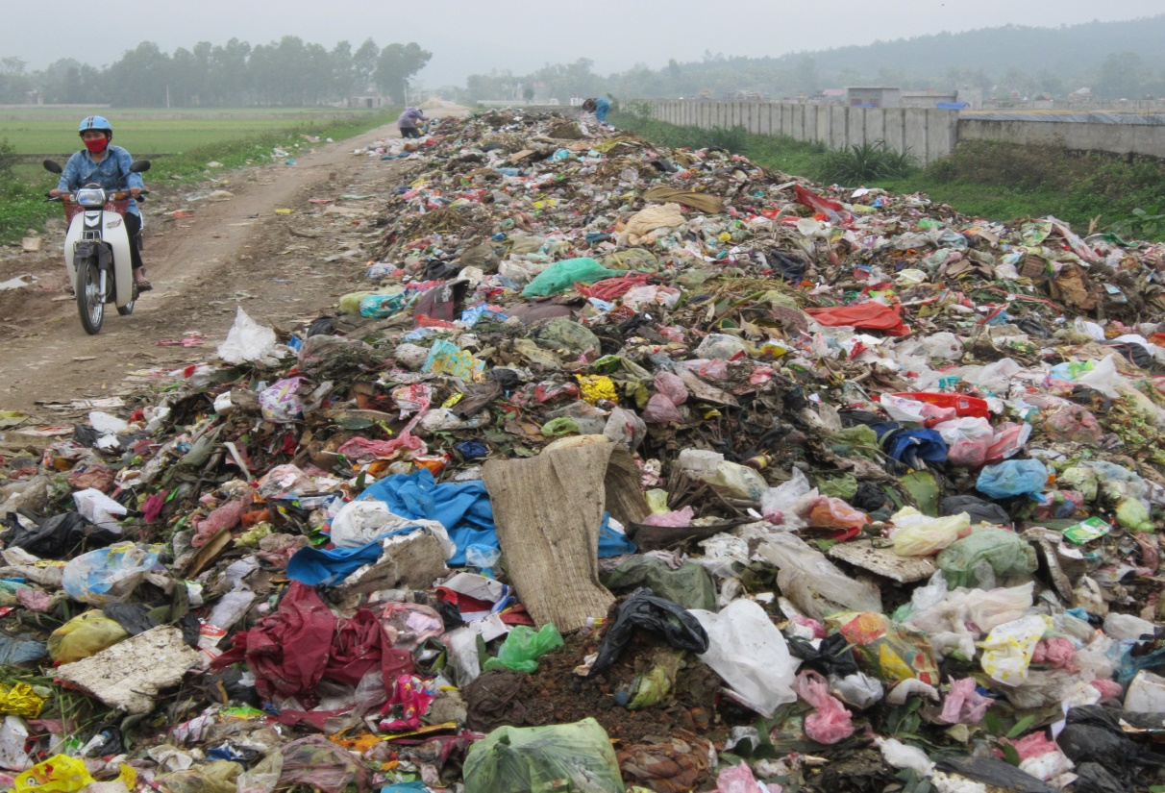
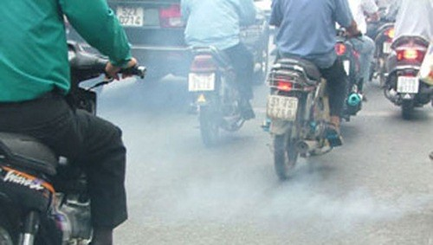
Ô nhiễm môi trường

Slide 25
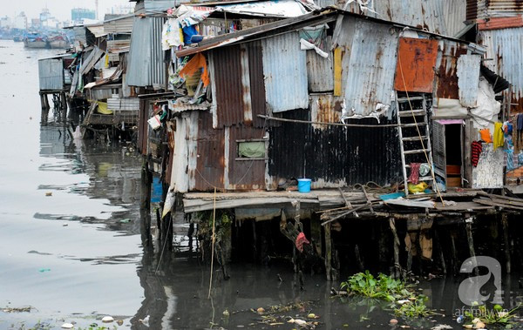
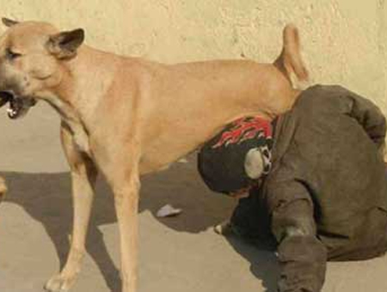
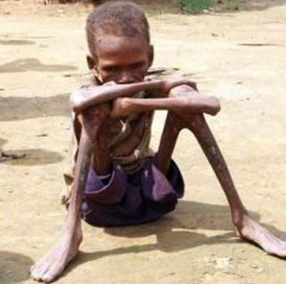
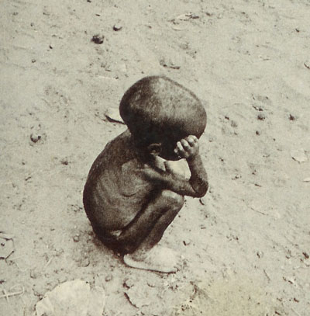
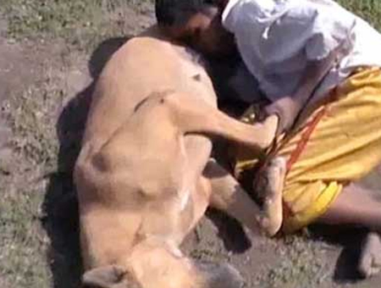
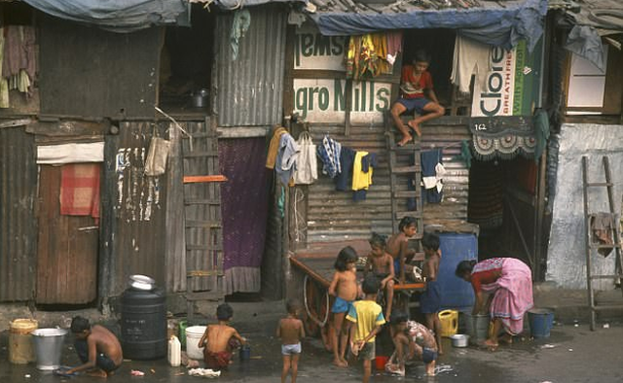
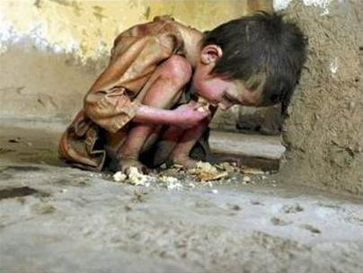
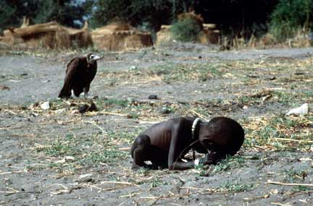
Khu ổ chuột ở Ấn Độ
Nghèo đói
Một em bé Ấn Độ đói quá phải bú sữa của chó
Và ở Việt Nam

Slide 26
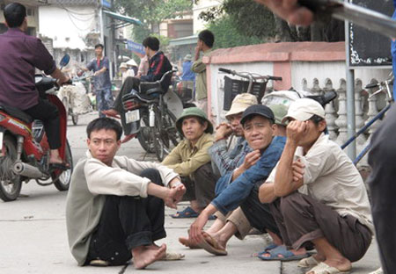
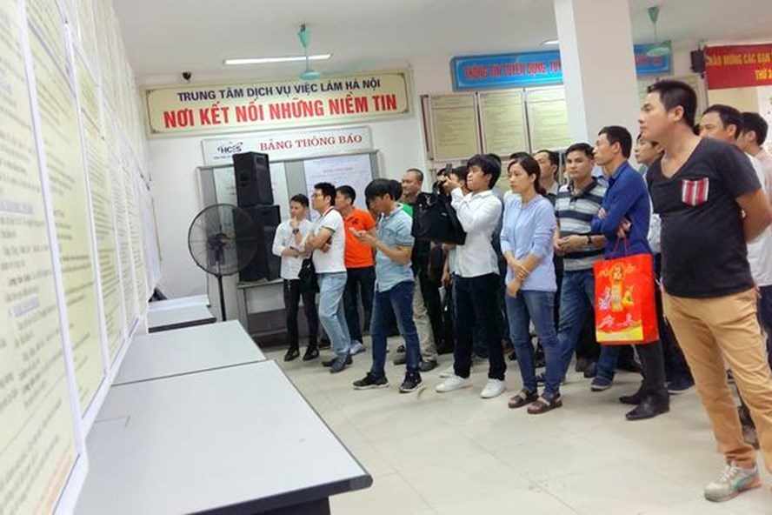
Kinh tế chậm phát triển, thất nghiệp gia tăng

Slide 27
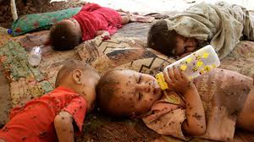
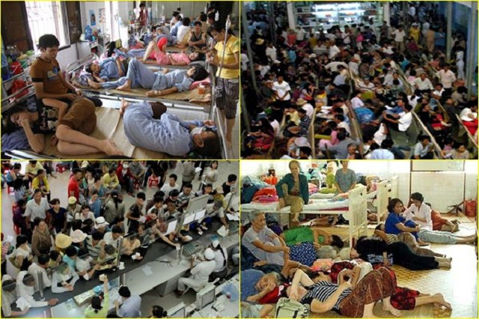
Chăm sóc không được chu đáo
Chất lượng cuộc sống thấp
Bệnh viện quá tải

Slide 28
3. Biện pháp giảm gia tăng dân số

Slide 29
Sau khi đọc văn bản này, em có suy nghĩ gì về con đường hạn chế
sự gia tăng dân số?
Em nghĩ, con đường hạn chế sự gia tăng dân số là:……………………………………
Em nghĩ như thế vì:………
…………………………………………………………………

Slide 30
Biện pháp giảm gia tăng dân số

Slide 31
Đẩy mạnh giáo dục cho phụ nữ
Hạn chế sinh đẻ

Slide 32

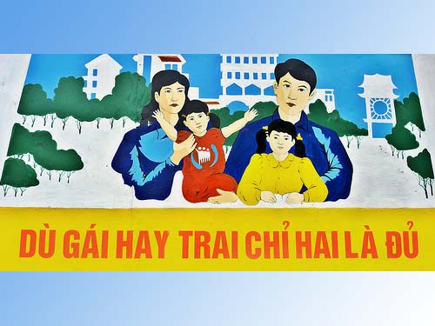
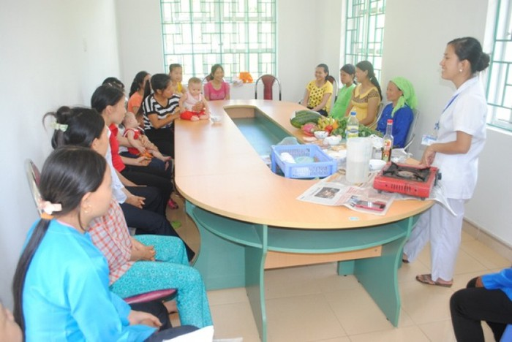
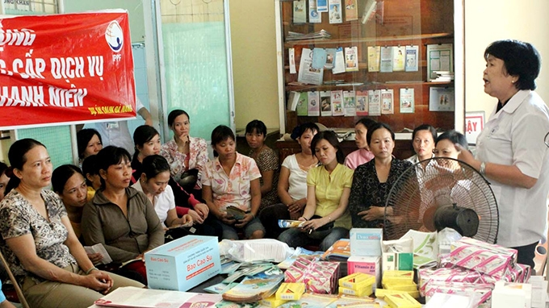
Vẽ tranh tuyên truyền về
dân
số
và
kế hoạch hóa gia đình

Slide 33
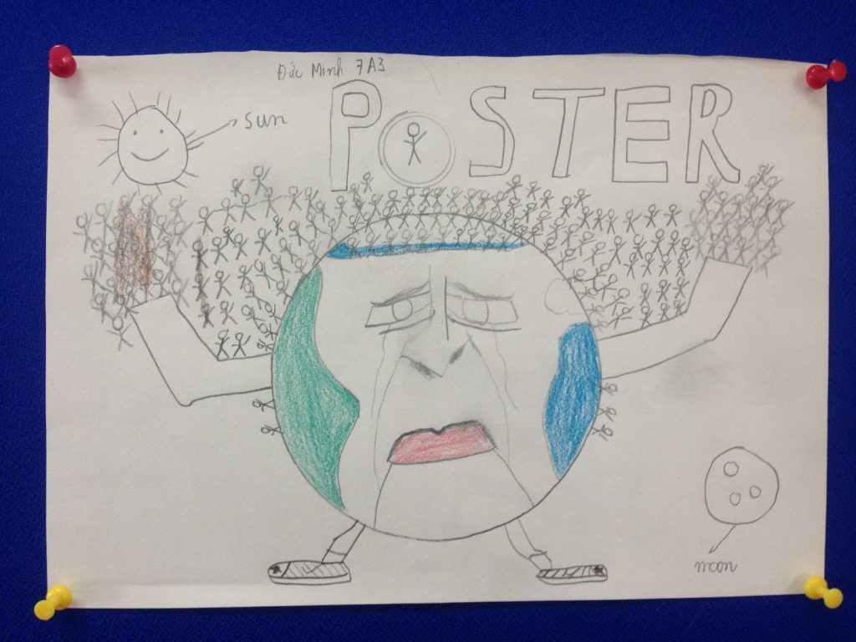
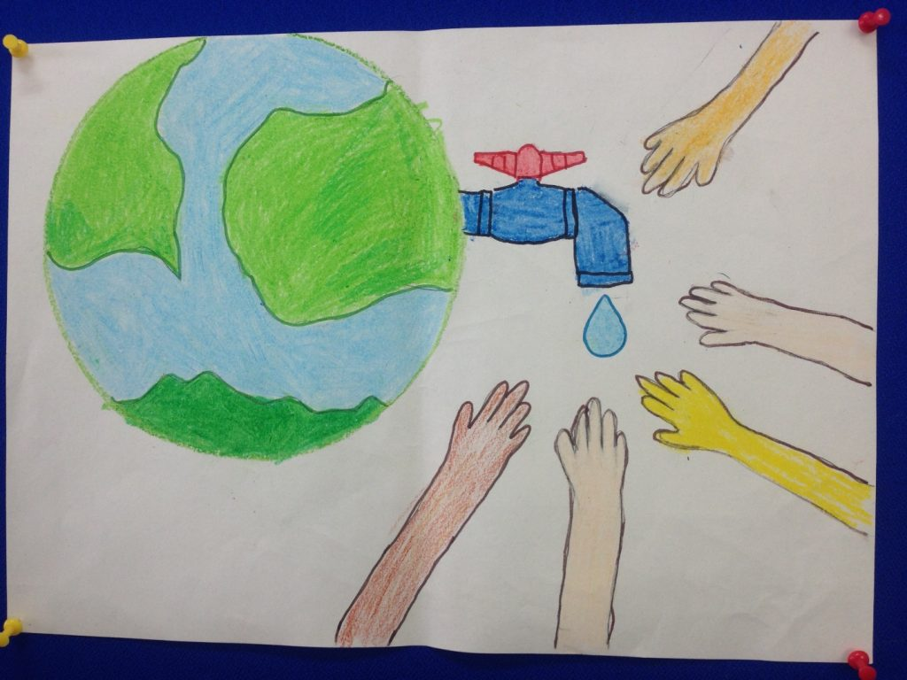
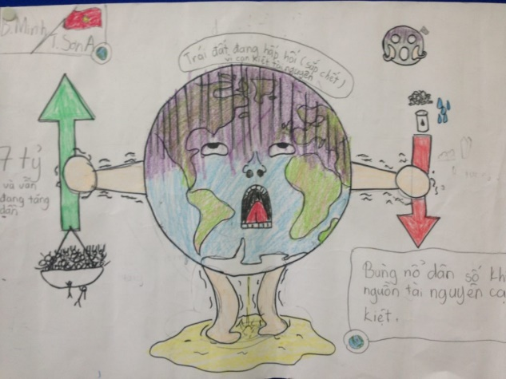
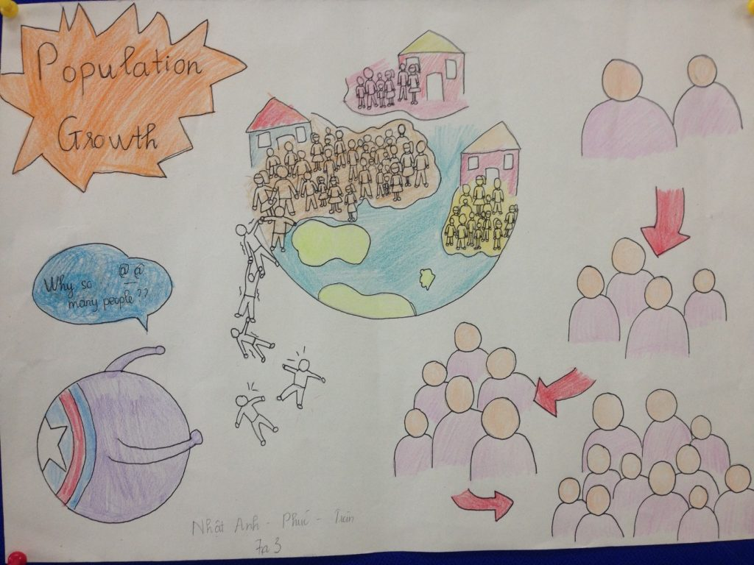

Slide 34
Gái một con trông mòn con mắt,
Gái hai con, con mắt liếc ngang.
Ba con cổ ngẳng, răng vàng,
Bốn con quần áo đi ngang khét mù.
Năm con tóc rối tổ cu,
Sáu con yếm tụt, váy dù vặn ngang.

Slide 35
Có thể bạn chưa biết

Slide 36
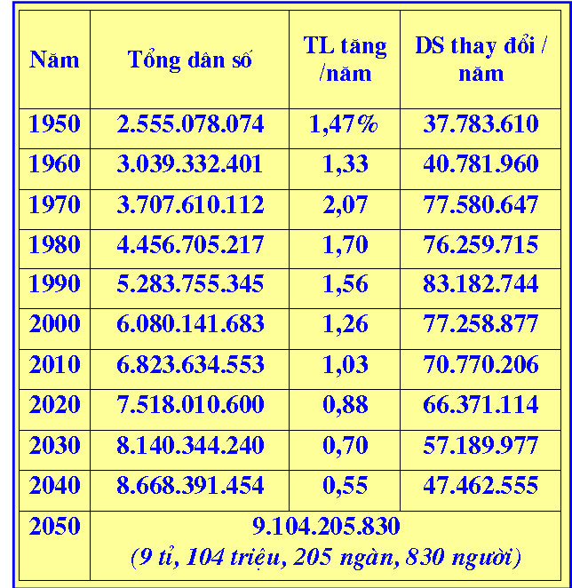
Thống kê và dự báo sự phát triển của dân số thế giới từ 1950 → 2050

Slide 37
Dân số Việt Nam tính đến thời điểm ngày 7/11/2018
Tổng số dân: 96.823.191
Chiếm 1,27% dân số thế giới, đứng thứ 14.
Số trẻ em được sinh ra hằng ngày:
Trung bình mỗi ngày dân số tăng:
4.270 trẻ
2.604 người

Slide 38
Dân số thế giới, châu Phi, châu Á, Việt Nam
Tên | Năm 2015 | Năm 2016 | Năm 2017
Việt Nam | 93.447.601 | 94.444.200 | 95.414.640
Châu Á | 4.419.897.601 | 4.462.676.731 | 4.504.428.373
Châu Phi | 1.194.369.908 | 1.225.080.510 | 1.256.268.025
Thế giới | 7.349.472.099 | 7.432.663.275 | 7.515.284.153

Slide 39
III. Tổng kết
Notes:
Giáo án của Hạnh Nguyễn: https://www.facebook.com/HankNguyenn

Slide 40
Sử dụng đầy đủ các phương pháp thuyết minh.
Nghệ thuật
Lập luận chặt chẽ
Ngôn ngữ khoa học, giàu sức thuyết phục.

Slide 41
Đất đai không sinh thêm, con người lại ngày càng nhiều lên gấp bội. Nếu không hạn chế sự gia tăng dân số thì con người sẽ tự làm hại chính mình. Từ câu chuyện một bài toán cổ về cấp số nhân, tác giả đã đưa ra các con số buộc người đọc phải liên tưởng và suy ngẫm về sự gia tăng dân số đáng lo ngại của thế giới, nhất là những nước chậm phát triển.

Slide 42
Bài tập nhanh: Nhận định sau đây về cách trình bày nội dung của văn bản bài toán dân số là đúng hay sai? Khoanh vào đáp án phù hợp
STT | Nhận định | Đúng | Sai
1 | Văn bản được viết theo phương thức thuyết minh | Đ | S
2 | Văn bản được viết theo phương thức nghị luận kết hợp với tự sự | Đ | S
3 | Văn bản sử dụng các số liệu minh chứng phong phú và giàu sức thuyết phục | Đ | S
4 | Văn bản đặt vấn đề một cách mạnh mẽ, gây ấn tượng | Đ | S

Slide 43
Câu 1: Văn bản Bài toán dân số được trích từ đâu?
A. Báo Giáo dục và Thời đại
B. Báo Gia đình
C. Báo Dân trí
D. Cả A, B, C đều sai

Slide 44
Câu 2: Tác giả của văn bản Bài toán dân số là ai?
A. Thái An
B. Khánh Hoài
C. Nguyễn Khắc Viện
D. Theo tài liệu của Sở Khoa học

Slide 45
Câu 3: Văn bản Bài toán dân số có thể xếp vào kiểu văn bản nào?
A. Văn bản nhật dụng
B. Văn bản thuyết minh
D. Văn bản miêu tả
C. Văn bản tự sự

Slide 46
Câu 4: Văn bản Bài toán dân số được viết theo phương thức nào?
A. Lập luận kết hợp tự sự
B. Lập luận kết hợp thuyết minh
D. Lập luận kết hợp biểu cảm
C. Lập luận kết hợp miêu tả

Slide 47
Câu 5: Chủ để bao trùm của văn bản bài toán dân số là gì?
B. Bùng nổ và gia tăng dân số quá nhanh là một hiểm họa cần báo động
A. Thế giới đang đứng trước nguy cơ gia tăng dân số quá nhanh
C. Khống chế sự gia tăng dân số quá nhanh là con đường “tồn tại hay không tồn tại” của chính loài người
D. Cả A, B, C đều đúng

Slide 48
Câu 6: Vấn đề mà tác giả muốn đặt ra trong văn bản là gì?
A. Tốc độ gia tăng rất lớn ngoài sức tưởng tượng, thấy được việc hạn chế gia tăng dân số là đòi hỏi tất yếu cho sự phát triển của loài người.
B. Đất đai không sinh thêm, con người lại ngày càng nhiều lên gấp bội
C. Nếu không hạn chế sự gia tăng dân số thì con người sẽ tự làm hại chính mình.
D. Cả A, B, D đều đúng

Slide 49
Câu 7: Tác giả dẫn câu chuyện gì để đề cập đến bài toán dân số?
A. Câu chuyện về cấp số nhân của số thóc trên bàn cờ.
B. Câu chuyện không một người nào có đủ thóc để lấy được cô con gái nhà thông thái
C. Câu chuyện nhà thông thái tìm người chồng giỏi chơi cờ cho con gái
D. Cả A, B, C đều đúng

Slide 50
Câu 8: Dựa vào các thông tin đưa ra trong bài viết, hãy cho biết nhận định nào nói đúng nhất điều làm tác giả của bài viết “sáng mắt ra”?
A. Vấn đề dân số và KHH GĐ là 1 vấn đề mới đặt ra gần đây, thế nhưng đọc xong bài toán cổ, theo suy luận và liên tưởng, tác giả lại thấy là vấn đề ấy dường như đã được đặt ra từ thời cổ đại
B. Vấn đề dân số và kế hoạch hóa gia đình là một vấn đề rất quen thuộc, đã được đặt ra từ thời cổ đại và được khơi lại trong thời gian gần đây.
C. Vấn đề dân số và kế hoạch hóa gia đình là một vấn đề hiện đại nhưng có mối quan hệ chặt chẽ với vấn đề kén rể của nhà thông thái thời cổ đại.
D. Vấn đề dân số và kế hoạch gia đình – một vấn đề rất hiện đại bắt nguồn từ bài toán kén rể của nhà thông thái đặt ra từ thời cổ đại

Slide 51
Câu 9: Số thóc dùng cho các ô của bàn cờ được tác giả liên tưởng đến vấn đề gì?
A. Dân số thế giới
B. Tỉ lệ gia tăng dân số thế giới rất cao
D. Khả năng sinh con của phụ nữ
C. Dân số ở châu Phi

Slide 52
Câu 10: Câu chuyện kén rể của nhà thông thái có vai trò ý nghĩa như thế nào trong việc làm nổi bật vấn đề chính mà tác giả muốn nói tới?
A. Với việc sử dụng câu chuyện kén rể của nhà thông thái này, tác giả đã làm nổi bật vấn đề tốc độ gia tăng dân số; đồng thời làm tăng sức hấp dẫn cho bài viết.
B. Tác giả mượn xưa để nói nay, sự giống nhau giữa số thóc tăng theo cấp số nhân với công bội hai và tình trạng bùng nổ dân số cả khi mỗi gia đình chỉ sinh hai con đã cho người đọc hình dung được một cách cụ thể về tốc độ gia tăng dân số.
C. Câu chuyện kén rể của nhà thông thái đã có nhiều người biết, nhưng liên tưởng nó với sự tăng trưởng của dân số là một sự liên tưởng bất ngờ, thú vị, giàu sức thuyết phục.
D. Cả A, B, D đều đúng

Slide 53
Câu 11: Từ việc đưa ra những con số về tỉ lệ sinh con của phụ nữ ở một số nước ở châu Á và châu Phi em có thể rút ra kết luận gì về mối quan hệ giữa dân số và sự phát triển xã hội?
A. Phụ nữ có thể sinh rất nhiều con
B. Ở châu Phi, chỉ tiêu mỗi gia đình chỉ có 1-2 con là rất khó thực hiện
C. Những nước chưa phát triển, kinh tế yếu kém mà dân số lại bùng nổ cao → Gây khó khăn cho việc cải thiện chất lượng cuộc sống.
D. Các nước kém và chậm phát triển lại sinh con rất nhiều

Slide 54
Câu 12: Theo em, con đường nào là con đường tốt nhất để hạn chế gia tăng dân số?
A. Khuyến khích người dân lập gia đình muộn
B. Nâng cao dân trí, tăng cường giáo dục tuyên truyền, đặc biệt là với phụ nữ
C. Đề ra chỉ tiêu mỗi gia đình chỉ có một đến hai con
D. Câu A, B đúng

Slide 55
Vẽ tranh tuyên truyền về vấn đề dân số và kế hoạch hóa gia đình
Ôn lại bài + Vẽ sơ đồ tư duy tổng kết bài học
Hướng dẫn tự học
Tìm hiểu, nghiên cứu về
tình hình dân số của địa
phương, từ đó đề xuất giải pháp cho vấn đề này.
Soạn bài “Dấu ngoặc đơn, dấu hai chấm”

Slide 56
THANK YOU

Slide 57

KIỂM TRA BÀI CŨ

Slide 58
Câu 1.Thế nào là quan hệ từ?
A. Là từ mang ý nghĩa tình thái.
B. Là từ chỉ người và vật.
C. Là từ chỉ các ý nghĩa quan hệ giữa các thành phần câu và giữa câu với câu.
D. Là từ chỉ hoạt động, tính chất của người và vật.
Đáp án: C

Slide 59
Câu 2.Quan hệ từ "hơn" trong câu "Lòng chàng ý thiếp ai sầu hơn ai?" biểu thị ý nghĩa quan hệ gì?
A. So sánh. | C. Điều kiện.
B. Nhân quả. | D. Sở hữu.
Đáp án: A

Slide 60
Câu 3.Có thể dùng quan hệ từ nào để điền vào chỗ trống trong câu văn: "Khuôn mặt...cô gái không có nét gì đặc biệt nhưng rất ưa nhìn."
A. của | C. bằng
B. về. | D. cho
Đáp án: A

Slide 61
Câu 4:Dòng nào đúng khi phân biệt sắc thái khác nhau của 2 câu:
(1) "Nó chậm nhưng chắc.” (2) "Nó chắc nhưng chậm."
A. Cả hai câu vừa có chỗ chê, vừa có chỗ khen. Người nói khen yếu tố "chắc", chê yếu tố "chậm".
B. Câu (1) tỏ ý khen, nhưng khen nhiều hơn; câu (2) tỏ ý khen, nhưng khen ở mức thấp.
C. Câu (1) vừa chê và vừa khen; câu (2) cũng vừa chê và vừa khen. Người được nói đến có cả hai đặc điểm là chậm và chắc.
D. Câu (1) nhấn mạnh vào yếu tố "chắc" nên tỏ ý khen là chính; câu (2) nhấn mạnh vào yếu tố "chậm" nên tỏ ý chê là chính.
Đáp án: D

Slide 62
Câu 5: Đặt một câu có sử dụng quan hệ từ?
Cô và mẹ là hai cô giáo.

Slide 63


Tiết 32
Chữa lỗi về quan hệ từ

Slide 64
I. Các lỗi thường gặp về QHT

Slide 65





01
Thiếu quan hệ từ
Hai câu sau đây thiếu QHT ở chỗ nào? Hãy chữa lại cho đúng.
a. Đừng nên nhìn hình thức đánh giá kẻ khác.
➔ Đừng nên nhìn hình thức mà/ để đánh giá kẻ khác.
b. Câu tục ngữ này chỉ đúng xã hội xưa, còn ngày nay thì không đúng
➔ Câu tục ngữ này chỉ đúng với/ đối với xã hội xưa, còn với/ đối với ngày nay thì không đúng.

Slide 66
Bài tập nhanh
Thêm quan hệ từ thích hợp để hoàn thành các câu sau.
Nó chăm chú nghe kể chuyện đầu đến đuôi.
Nó chăm chú nghe kể chuyện từ đầu đến đuôi
Con xin báo một tin vui cha mẹ mừng
Con xin báo một tin vui để/ cho cha mẹ mừng
➔ Cách chữa: Thêm quan hệ từ vào chỗ thích hợp

Slide 67
02
Dùng QHT không thích hợp về nghĩa
Các QHT và, để trong 2 VD sau có diễn đạt đúng quan hệ ý nghĩa giữa các bộ phận trong câu không? Nếu không, nên thay và, để bằng QHT gì?
a) Nhà em ở xa trường và bao giờ em cũng đến trường đúng giờ
➔ Nhà em ở xa trường nhưng bao giờ em cũng đến trường đúng giờ.
b) Chim sâu rất có ích cho nông dân để nó diệt sâu phá hoại mùa màng.
➔ Chim sâu rất có ích cho nông dân vì nó diệt sâu phá hoại mùa màng.
➔ Cách chữa: Thay quan hệ từ khác sao cho thích hợp

Slide 68
Bài tập nhanh
Thay các QHT dùng sai bằng các QHT thích hợp.
Ngày nay chúng ta cũng có quan niệm với cha ông ta ngày xưa, lấy đạo đức, tài năng làm trọng.
Ngày nay chúng ta cũng có quan niệm như cha ông ta ngày xưa, lấy đạo đức, tài năng làm trọng.
Tuy nước sơn có đẹp đến mấy mà chất gỗ không tốt thì đồ vật cũng không được bền lâu.
Dù nước sơn có đẹp đến mấy mà chất gỗ không tốt thì đồ vật cũng không được bền lâu.

Slide 69
Thừa QHT
➔ Bỏ các quan hệ từ thừa: Qua, Về
03
Tìm CN – VN trong câu sau và nhận xét
Vì sao các câu sau thiếu chủ ngữ? Hãy chữa lại cho câu văn được hoàn chỉnh
Qua câu ca dao: "Công cha như núi Thái Sơn
Nghĩa mẹ như nước trong nguồn chảy ra" cho ta thấy công lao to lớn của cha mẹ đối với con cái.
b) Về hình thức có thể làm tăng giá trị nội dung đồng thời hình thức có thể làm thấp giá trị nội dung.

Slide 70
Bài tập nhanh
Chữa lại câu sau cho đúng.
Với bài viết của em cho thấy những cảnh đẹp của quê hương.
Bài viết của em cho thấy những cảnh đẹp của quê hương.
Đối với bản thân em còn nhiều thiếu sót, em hứa sẽ tích cực sửa chữa.
Bản thân em còn nhiều thiếu sót, em hứa sẽ tích cực sửa chữa.
➔ Cách chữa: Bỏ quan hệ từ.

Slide 71
Dùng QHT mà không có tác dụng liên kết
04
Các câu in đậm dưới đây sai ở đâu? Hãy chữa lại cho đúng
a) Nam là một học sinh giỏi toàn diện. Không những giỏi về môn Toán, không những giỏi về môn Văn. Thấy giáo rất khen Nam.
→ Nam là một học sinh giỏi toàn diện. Không những giỏi về môn Toán, mà còn giỏi về môn Văn. Thầy giáo rất khen Nam.
b) Nó thích tâm sự với mẹ, không thích với chị
→ Nó thích tâm sự với mẹ, nhưng không thích tâm sự với chị.
➔ Cách chữa: Thay quan hệ từ có tác dụng liên kết vào trong câu

Slide 72
II. Luyện tập

Slide 73
Phiếu bài tập
Câu | Đúng | Sai | Chữa lỗi
Nhờ cố gắng học tập nên nó đạt thành tích cao.
Tại nó không cẩn thận nên nó giải sai bài toán.
Chúng ta phải sống cho như thế nào để chan hòa với mọi người.
Các chiến sĩ đã anh dũng chiến đấu để bảo vệ nền độc lập của dân tộc.
Phải luôn luôn chống tư tưởng chỉ bo bo bảo vệ quyền lợi bản thân của mình.
Nếu trời mưa, con đường này sẽ rất trơn.
Giá trời mưa, con đường này sẽ rất trơn.

Slide 74
Phiếu bài tập
Câu | Đúng | Sai | Chữa lỗi
Nhờ cố gắng học tập nên nó đạt thành tích cao. | x
Tại nó không cẩn thận nên nó giải sai bài toán. | x
Chúng ta phải sống cho như thế nào để chan hòa với mọi người. |  | x | Để → Cho
Các chiến sĩ đã anh dũng chiến đấu để bảo vệ nền độc lập của dân tộc. | x |  | (hoặc: bỏ “của”)
Phải luôn luôn chống tư tưởng chỉ bo bo bảo vệ quyền lợi bản thân của mình. | x |  | (hoặc: bỏ “của”)
Nếu trời mưa, con đường này sẽ rất trơn. | x
Giá trời mưa, con đường này sẽ rất trơn. |  | x | Giá → Nếu

Slide 75
HƯỚNG DẪN VỀ NHÀ
Hoàn thành đề cương ôn tập

Slide 76
Tạm biệt các em

